Slide 1
Notes:
Sehr geehrte Kolleginnen und Kollegen, ich freue mich Sie zu einem der letzten Vorträge des diesjährigen BBZ Symposiums zu begrüssen. Gerne wer ich Ihnen in den nächsten 20min mehr über das spannende Thema der sakralen Neuromodulation zeigen.

Slide 2
Beckentrauma – Dr. Langenauer
Fallvorstellung Gynäkologie – Dr. Kozlova
Die Sicht des Proktologen – Dr. Bock
Notes:
Dies im Rahmen des heutigen Themas «Schmerz lass nach – im Becken und Intimbereich eine besondere Herausforderung»

Slide 3
Beckentraumata Dr. med. Janine Langenauer Oberärztin i.V. Klinik für Urologie, KSSG
Notes:
Beginnen möchte ich mit einem kleinen Geschichtsausflug über die Entwicklung der sakralen Neuromodulation

Slide 4
Fallvorstellung
Herr X., 17-jährig, männlich
Keine Vorerkrankungen
Keine Medikamenteneinnahmen
Lehrling in handwerklichem Beruf
Notes:
Herr X. geht mit Freunden an einem Wochenende feiern, auf dem Nachhauseweg essen er und seine Freunde einen Döner. Danach läuft Herr X. zum Bahnhof um den Zug nach Hause zu erwischen, der Zug steht bereits beim Perron, Herr X. versucht noch einzusteigen. Da fällt er zwischen Zug und Perron, im selben Moment setzt sich der Zug in Bewegung und Herr X. wird zwischen Zug und Perron eingeklemmt und teilweise mitgeschleift. Die Rettung wird alamiert, Herr X. wird ins Krankenhaus gebracht. Hier kommt er in den Schockraum.

Slide 5
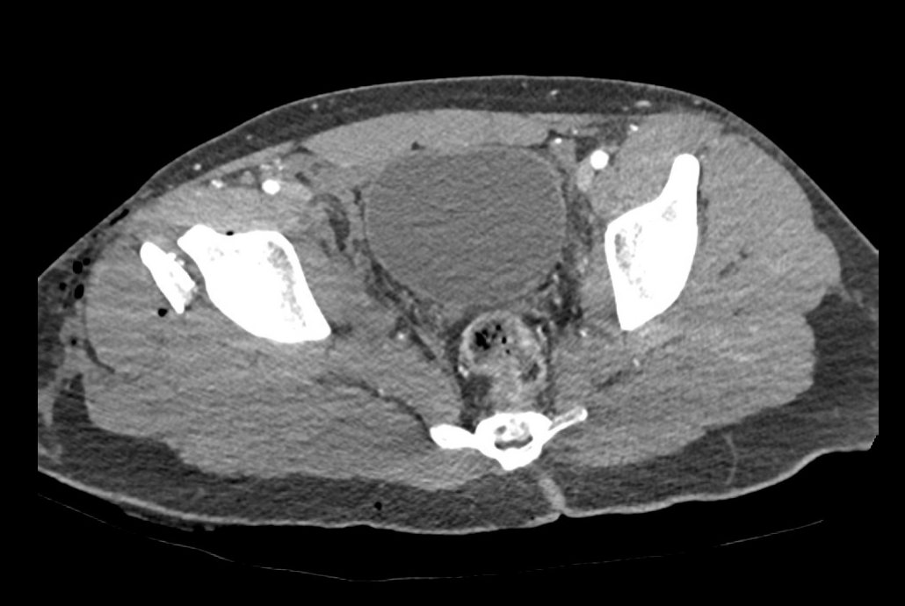
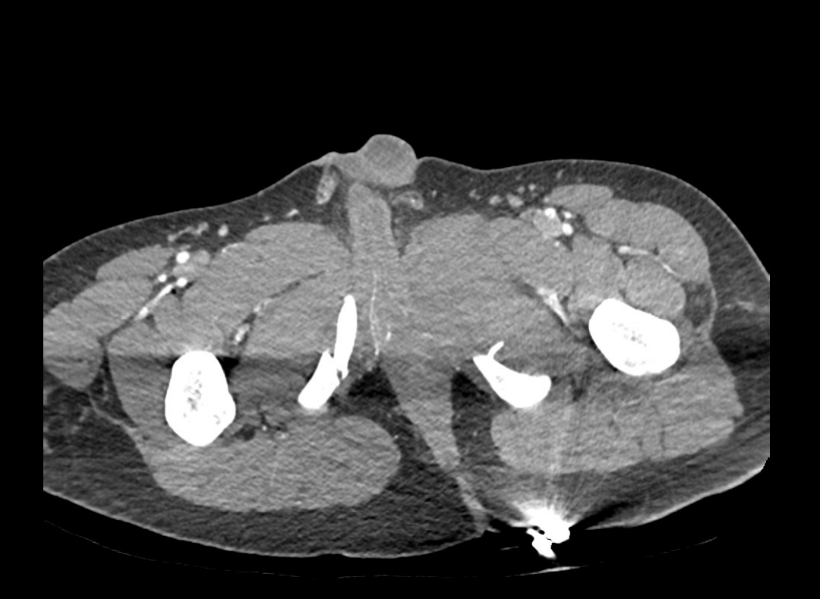
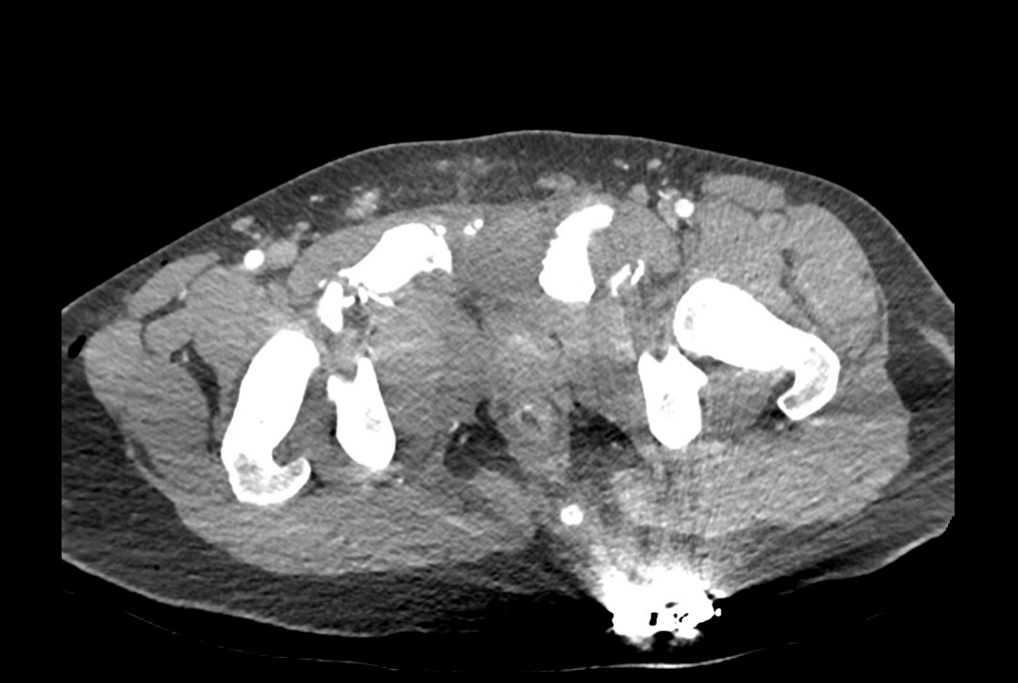
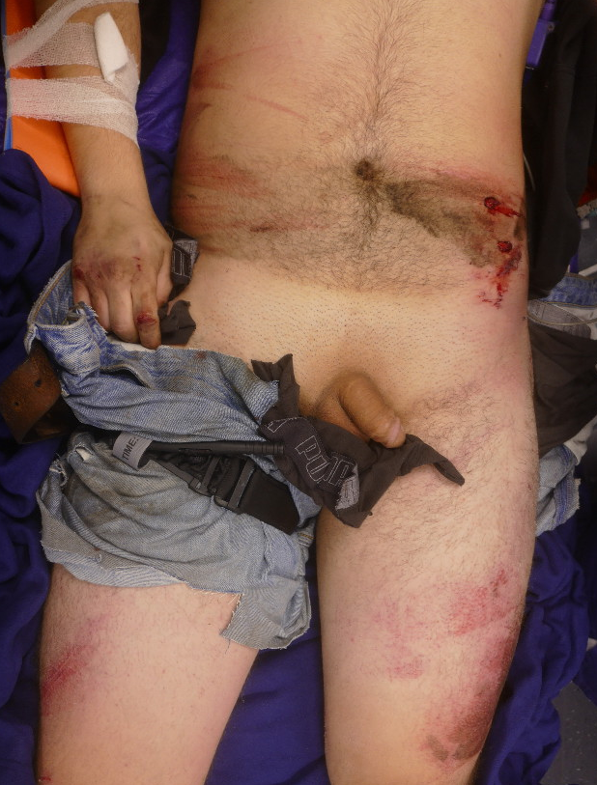
Schockraum
Notes:
Nach der ersten Betreuung und Stabilisierung des Patienten erfolgt ein CT Polyblessé, hier sieht man folgende Befunde

Slide 6
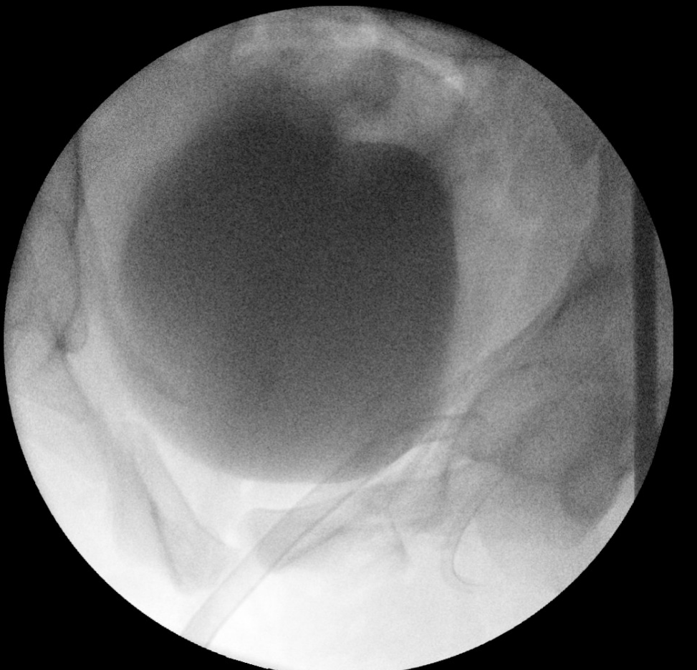
Intraoperativ
Zwischenzeitlich erfolgte die DK Einlage
aufgrund Makrohämaturie: Spül-DK Einlage
Sofortige operative Versorgung der Beckenfraktur durch die Orthopädie
Intraoperativ volle Blase, DK nicht in Blase einliegend

Slide 7
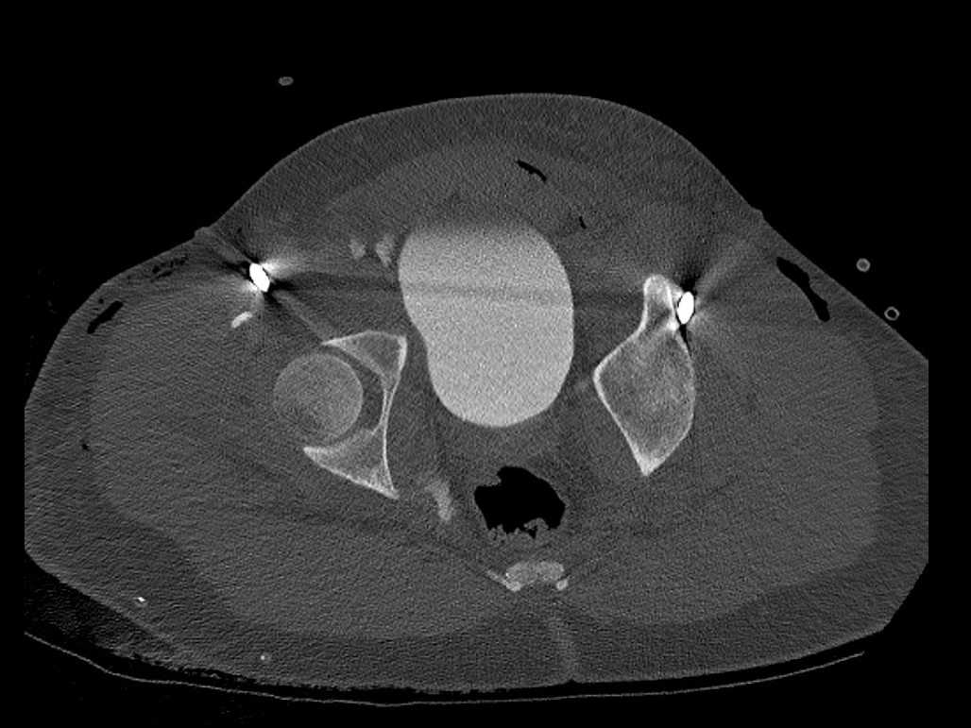
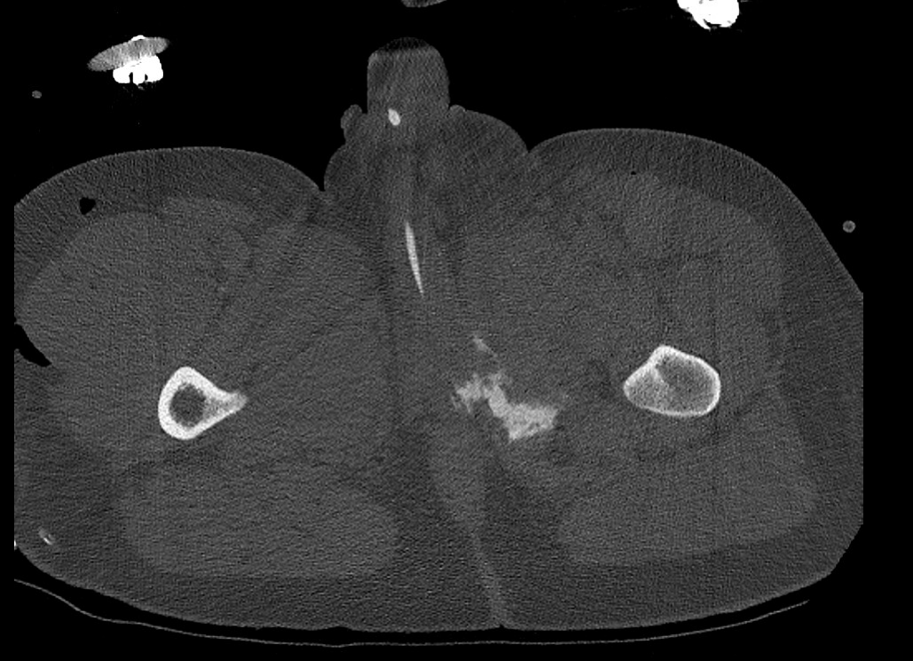
Postoperativ
Erneutes CT mit Urographie
Harnröhrenabriss

Slide 8
Weiteres Akut-Management
Zystostomieeinlage nach erneutem CT zur Blasendrainage
Early-Realignementversuch mit Zystoskop -> erfolglos
Im weiteren Verlauf erneute orthopädische OP
Offene Harnröhrenrekonstruktion

Slide 9
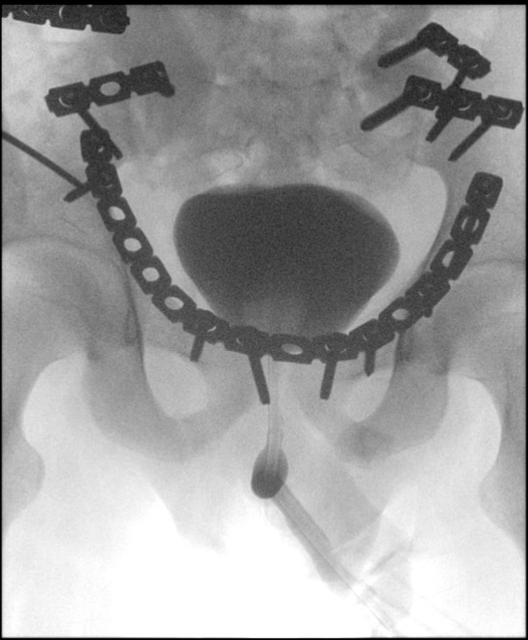
Weiterer Verlauf
RUG/MCUG zeigt dichte Verhältnisse
DK Auslassversuch
Miktion funktioniert restharnfrei
Komplette Kontinenz

Slide 10
Take Home Message Fallvorstellung
Bei Beckentraumata kann die Harnblase/ Harnröhre mit betroffen sein
Weitere Folgen können eine Belastungsinkontinenz oder chronische Schmerzen im Beckenbereich sein, erektile resp. sexuelle Dysfunktionen
Spätkomplikationen: Strikturen
Langjährige urologische Nachsorge

Slide 11
Andere Ursachen
Blasenverletzungen
Urethraverletzungen
Blasentrauma bei Beckenfraktur: 3% (leichtes Trauma) - 26.5% (schweres Trauma)
Iatrogene Verletzungen: Operationen im Becken, Blasentumorresektionen, Sectio caesarea
Urethraverletzungen bei Blasenverletzung in 5-20%
Penisfrakturen: 15%
Autoerotische Manipulation
Transurethrale Eingriff
DK Einlagen
Sling-Operationen 0.2-2.5% ♀
Urological Trauma - UROGENITAL TRAUMA GUIDELINES - Uroweb

Slide 12
Fallvorstellung Gynäkologie
Aleksandra Kozlova
Oberärztin
Frauenklinik KSSG

Slide 13
Fallvorstellung Gynäkologie
28-jährige Gravida I Para I mit
3.8.23 Spontangeburt über einen Vaginalriss rechts, 40+0 SSW, Geburtshaus
3.8.23 Versorgung der Geburtsverletzung in LA im KSSG
Auf Wunsch Austritt ins Geburtshaus
4.8.23 Revision der Geburtsverletzung mit Hämatomausräumung im Operationssaal KSSG

Slide 14
Fallvorstellung Gynäkologie
20.10.23 Selbstzuweisung bei vaginalem Druckgefühl und starken Schmerzen beim Sitzen
Reizlose Narbe nach Vaginalriss. Mm. levator ani bds. sehr verspannt und druckdolent
Triggerpunkte bds. Kein Hämatom sichtbar
TVUS unauffällig
Keine Hinweise auf Infekt.
Diagnose: Myofasciales Beckenschmerzsyndrom
Therapie: Beginn einer Physiotherapie mit Triggerpunkt Behandlung

Slide 15
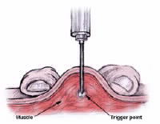
Fallvorstellung Gynäkologie
Wiedervorstellung nach 3 Monaten mit persistierenden Schmerzen. GV nicht möglich. Patientin sehr belastet
Palpatorisch weiterhin extrem druckdolente Mm. levator ani bds. Ansonsten keine.
Therapie:
Zweite Physiotherapieverordnung, Kühlen oder Wärme lokal
Psychosomatisches Konsil
Nicht gewünscht
Lokale Infiltration mit Lidocain und Kenacort
Nicht gewünscht
Medikamentöse Therapie
Nicht gewünscht wegen Stillen

Slide 16
Myofasziales Beckenschmerzsyndrom
Beckenschmerzen, die durch verkürzte, verhärtete, schmerzhafte BeBoMuskeln gekennzeichnet sind, die meist Triggerpunkte enthalten
Prävalenz variiert stark zwischen 14-78%
Pathogenese unklar -> neuromuskuläre Mikrotrauma, Stoffwechselungleichgewicht im peripheren Gewebe, Schmerzzentralisierung, Kombination
Ursachen: Geburt, Missbrauch, Unfall, Operationen, Infektionen im Becken, unklar
Kontinuierliche, episodisch, akut, chronisch

Slide 17
Myofasziales Beckenschmerzsyndrom
Schmerzen in der Vulva, Vagina, Blase, Rektum, Gesäss, Hüften, Abdomen, Dyspareunie, Dyschezie, im Sitzen, bei gyn. Untersuchung
Brennen und Jucken im Intimbereich
OAB
Miktion- /Defäkationsstörungen

Slide 18
Therapie
Die Behandlung des myofaszialen Beckenschmerzsyndroms ist multimodal und auf den einzelnen Patienten zugeschnitten.
Physiotherapie
Psychosomatische Beratung
Alternativtherapien
Yoga, Cannabis, Akupunktur
Pharmakotherapie
Gabapentin, Pregabalin, Amitriptylin, Myorelaxantien, Botox, lokale Infiltration

Slide 19
Die Sicht des Proktologen Dr. med. Susanne Bock Oberärztin Klinik für Chirurgie, KSSG
Notes:
Beginnen möchte ich mit einem kleinen Geschichtsausflug über die Entwicklung der sakralen Neuromodulation

Slide 20
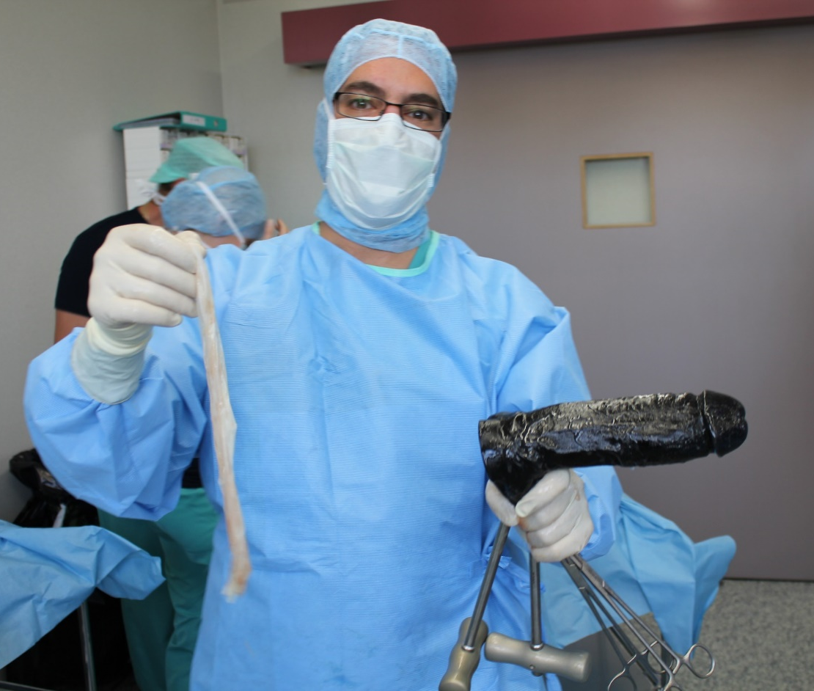

Slide 21
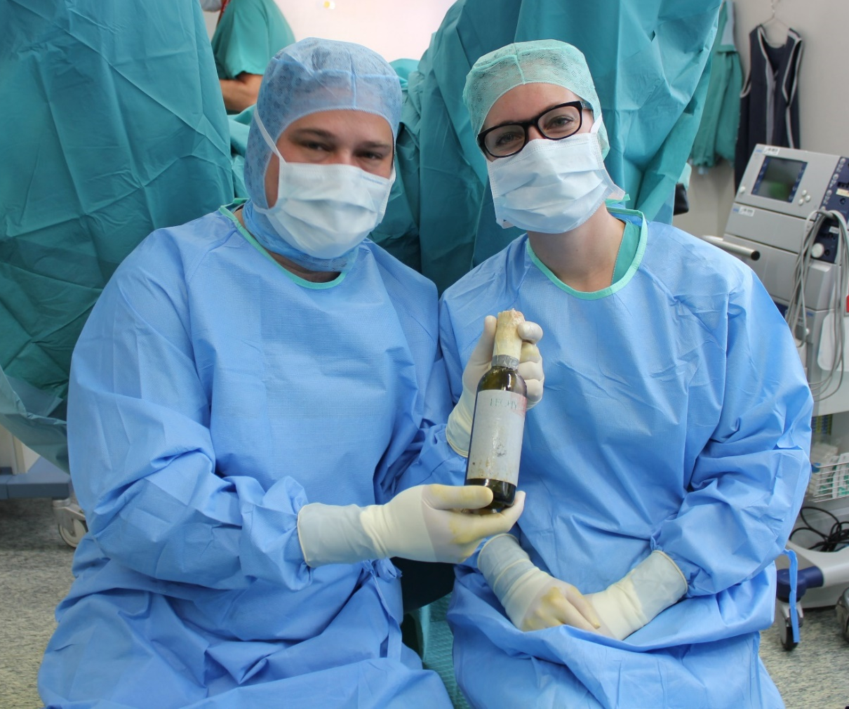
Notes:
Manchmal kommen feierliche Gefühle auf

Slide 22
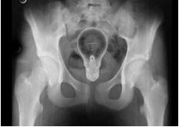
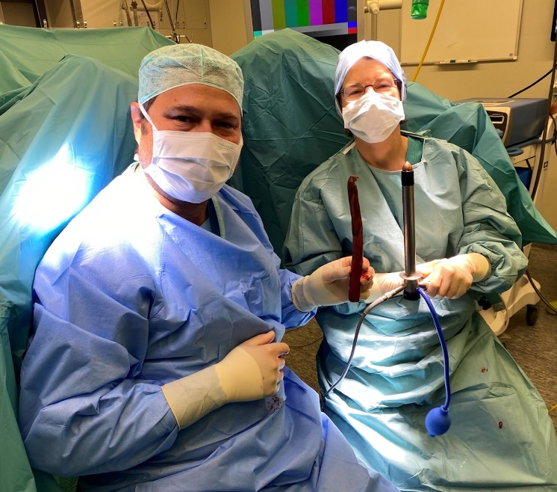
Notes:
Manch einem geht auch ein Licht auf

Slide 23
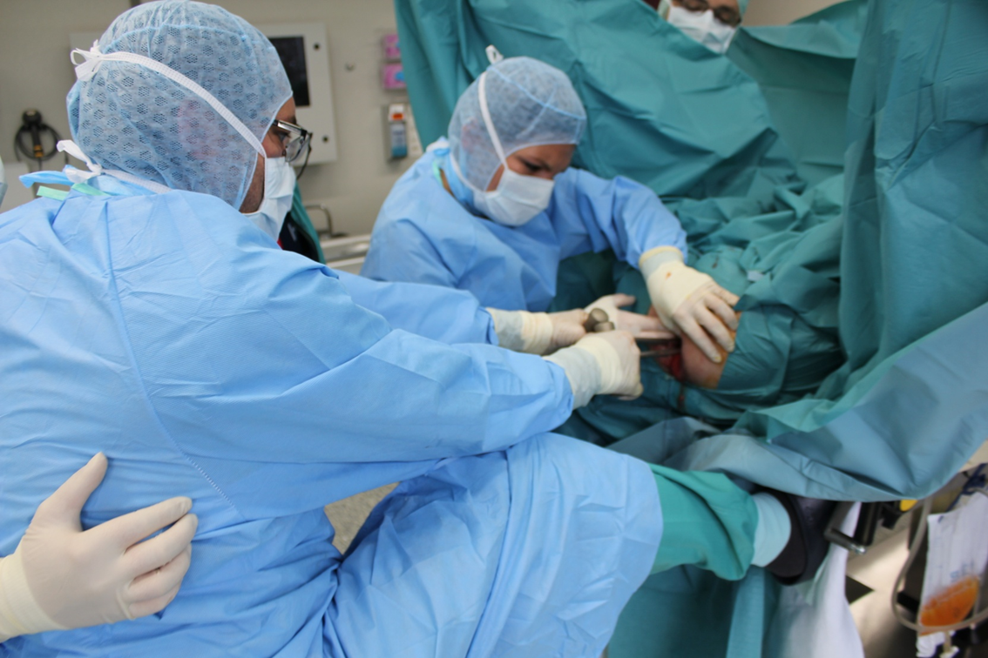
Notes:
Manchmal kann es richtig anstrengend werden

Slide 24
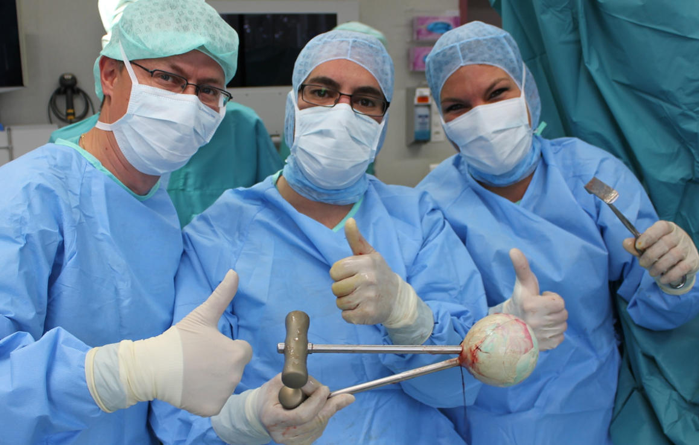
Notes:
Und wenn man dann erleichtert aufatmet, man hat es geschafft, kann es sein, dass noch eine Überraschung nachkommt.

Slide 25
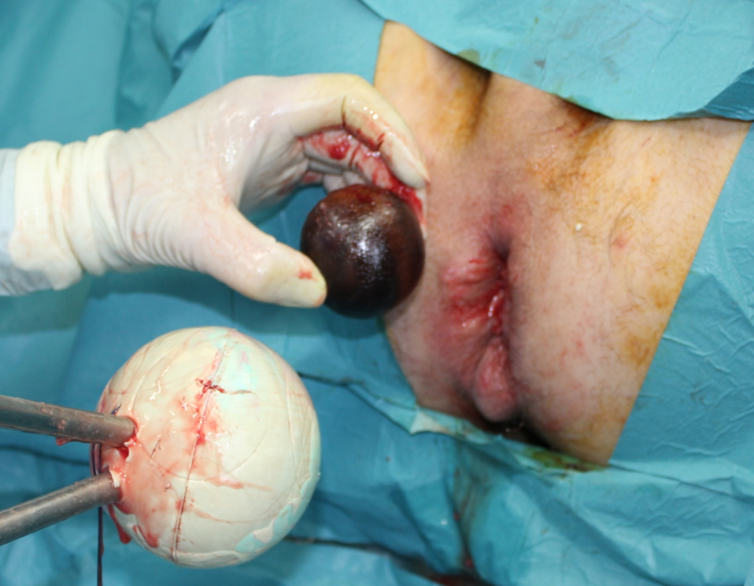

Slide 26
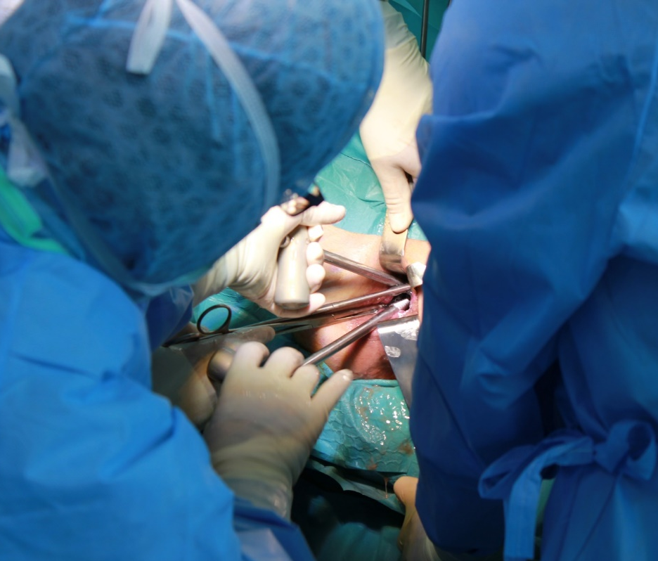
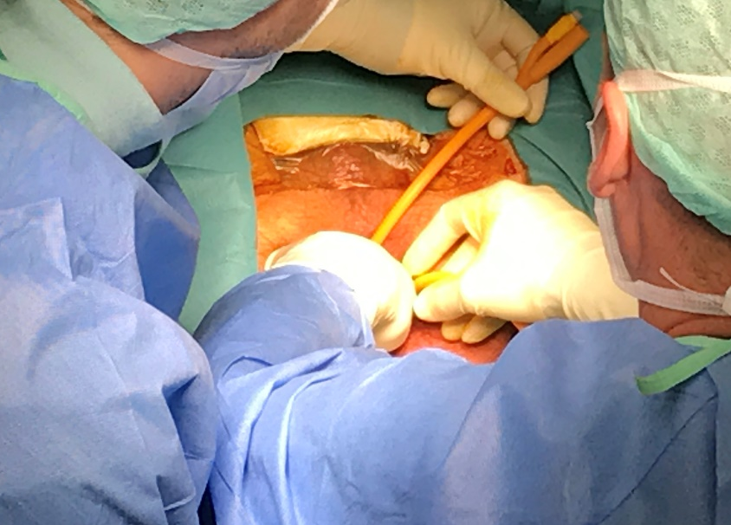
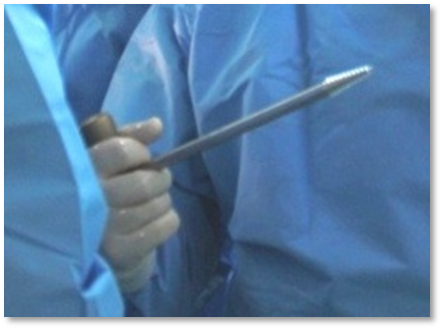
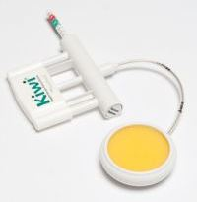
Notes:
Chirurgisch stellt das häufig eine Herausforderung dar Instrumente aus anderen Disziplinen Hüftkopfextraktor, Vakuumextraktor, Esslöffel, Saugeffekt,

Slide 27
Facts: Rektale Fremdkörper
85% Männer^{1, 2}
Alter: Peak 2. und 5. Lebensdekade¹
36% Sexspielzeuge, 18% Gläserne Objekte²
Längste Latenz zwischen Einführen und Arztbesuch: 5 Jahre (Glasflasche)³
Kosten: CHF 51 000 pro Jahr (CH, einwohnerangepasst)¹
Caveat:
Fremdkörper bei Kindern und Jugendlichen: An Missbrauch denken
1: 2021 S. Basin (GB) Colorectal Surgery 2: 2020 Ploner M. (CH) Acta Gastroenterol Belg. 3: 2015 Ozbilgin M. (TR) Int.J. Surg. Case Rep

Slide 28
Fallbeispiel: Iatrogenes Trauma
Patientin
72 Jahre
Grosses Analkanalkarzinom
Sonst gesund
Regelrechte Defäkation
Tumorboardbeschluss: Protektives Stoma, kurative Radiochemotherapie

Slide 29
Verlauf
Anlage doppelläufiges Colostoma
Radio-Chemotherapie (54GY, Mitomycin C, Xeloda) für 6 Wochen
4 Wochen
Erneutes Staging: Gutes Ansprechen, noch Restbefund
3 Monate
1 Monat

Slide 30
Verlauf
Beginn Beckenbodentraining mit Biofeedback
Schmerzen, schleimig-blutiger Ausfluss anal
Vorstellung Proktologie
6 Wochen

Slide 31
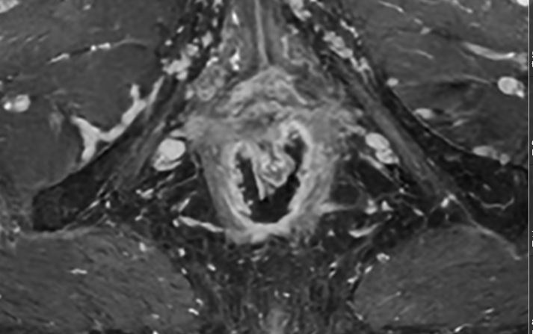
Verlauf
Breiter transmuraler Defekt des Analkanals
im mittleren Sphinkterdrittel mit hufeisenförmig angrenzender intersphinktärer und im M. levator ani intramuskulärer Gas-Flüssigkeitskollektion.
?
Notes:
Literatur:
Rektumperforation/-läsion nach Biofeedback: nicht beschrieben
Rektumperforation nach Radiotherapie: Selten; vor allem bei Prostata-Karzinom beschrieben
Therapie:
Chirurgisch: Herausfordernd in bestrahltem Gebiet

Slide 32
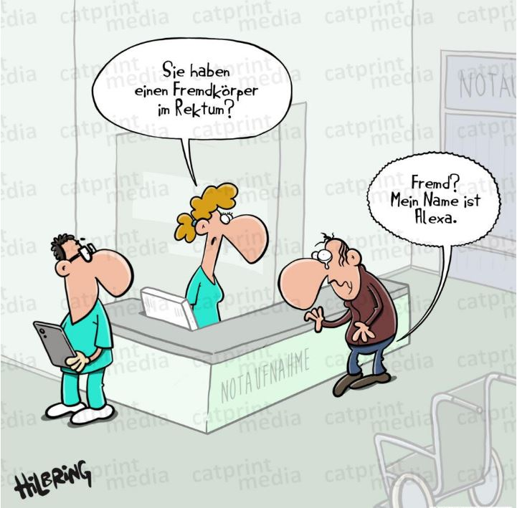
Notes:
Zum Abschluss noch etwas dazu, dass natürlich auch die Chirurgie sich mit Problemen der Digitalisierung und KI befassen muss.

Slide 33
Fragen?

